Slide 1
Муниципальное Бюджетное дошкольное образовательное учреждение детский сад №6 «Ракета»
Экологическое воспитание дошкольников через трудовую деятельность средняя группа презентацию подготовила воспитатель Яворская О. А.

Slide 2
« Нет и быть не может воспитания вне труда и без труда, потому что без труда во всей его сложности человека нельзя воспитывать» . В. А. Сухомлинский.

Slide 3
Виды трудовой деятельности
Самообслуживание
Хозяйственно-бытовой труд
Труд в природе

Slide 4
Формы Организации труда
Труд детей в природе организуют в форме индивидуальных поручений и как коллективный. Индивидуальные поручения применяются во всех возрастных группах детского сада. Они дают возможность воспитателю более тщательно руководить действиями детей. Коллективный труд дает возможность формировать трудовые навыки и умения одновременно у всех детей группы. Эти формы труда необходимы для установления отношений в коллективе.

Slide 5
Труд в природе.
В средней группе дети выполняют трудовые поручения самостоятельно, заботятся о растениях в уголке природы, поливают, рыхлят почву, протирают крупные плотные листья, сеют семена, вместе со взрослыми выращивают овощи и цветы. Примером для ребёнка может стать не только взрослый, но и его сверстник.

Slide 6
Маленькие экологи

Slide 7
уголок природы

Slide 8
Ребёнок и природа
Восприятие природы помогает развивать такие качества, как жизнерадостность, эмоциональность, чуткое, внимательное отношение ко всему живому. Ребенок, полюбивший природу, не будет бездумно рвать цветы, разорять гнезда, обижать животных.

Slide 9
Ребёнок полюбит труд, если:
приобщать его к труду как можно раньше;
трудиться вместе с ним;
поручать работу с достаточной нагрузкой;
дать ему постоянное поручение;
прививать навыки культуры труда;
Показывать общественную значимость труда его значимость и необходимость для других.

Slide 10
Нельзя:
наказывать трудом;
торопить ребёнка в ходе трудовой деятельности;
давать непосильные поручения;
допускать отступления от принятых требований;
забывать благодарить за помощь.

Slide 11
Познакомьте ребёнка с правилами:
всё, что можешь, делай сам;
не забывай убирать за собой;
уважай труд других людей;
прежде, чем начать трудиться, приготовь всё необходимое;
делай всё аккуратно не торопясь;
не отвлекайся, когда трудишься;
правильно пользуйся орудиями труда;
не оставляй работу незаконченной;
если трудишься не один работай дружно;
если окончил работу раньше, помоги другим.

Slide 12
Семейные поделки

Slide 13
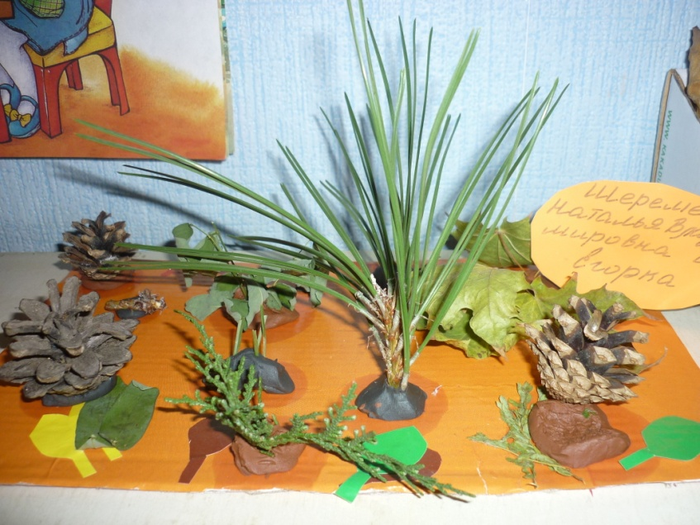
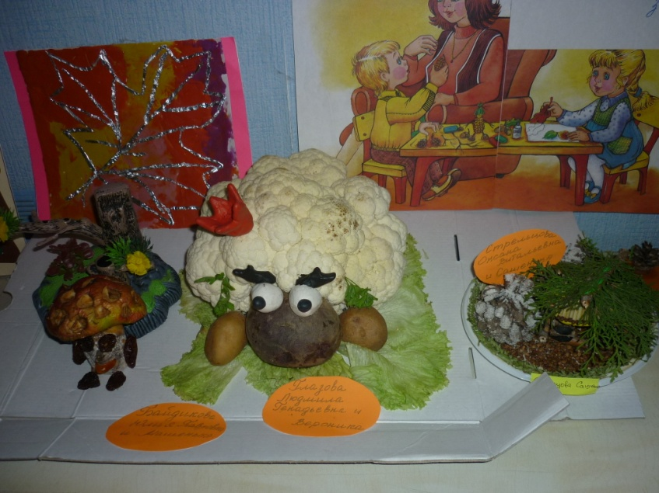

Slide 14
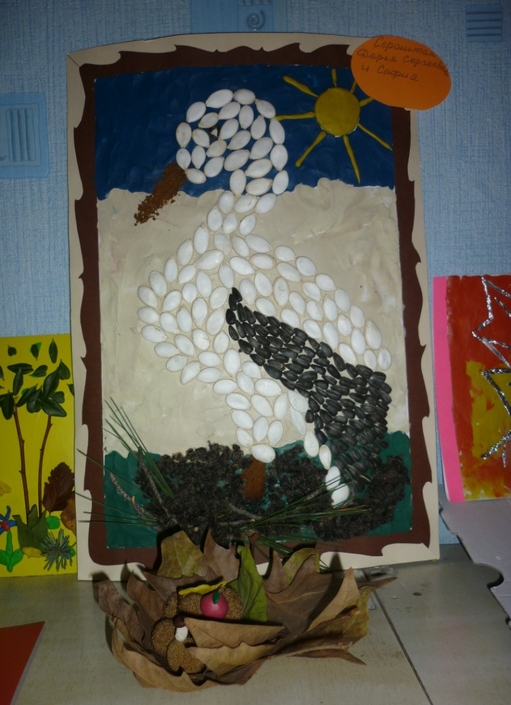

Slide 15
Спасибо за внимание!

